Slide 1
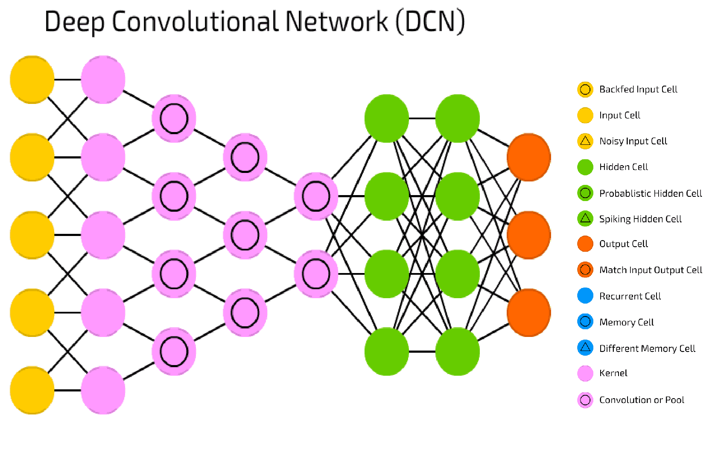

Neural Networks II
CNN & RNN
张江
北京师范大学系统科学学院教授
集智俱乐部、集智学园创始人
集智研究中心理事长
更多“人工智能 & 复杂系统”的知识，请关注官网：campus.swarma.org
Notes:
封面

Slide 2
Outline
Classification by NN
CNN
RNN
更多“人工智能 & 复杂系统”的知识，请关注官网：campus.swarma.org

Slide 3
神经网络如何用于多分类？
猫
狗
马鼠
通常情况下，如果我们要将输入的信号分成N类，输出层就需要用N个单元
更多“人工智能 & 复杂系统”的知识，请关注官网：campus.swarma.org

Slide 4
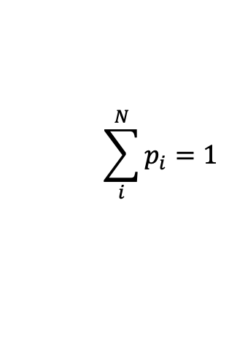
神经网络如何用于多分类？
猫
狗
马鼠
$$\sum_{i}^{N}{p_{i}=1}$$
每个神经元有不同强度的输出，记为p_{i},并且这些p_{i}满足：
所以，p_{i}又可以看作是概率值
更多“人工智能 & 复杂系统”的知识，请关注官网：campus.swarma.org

Slide 5
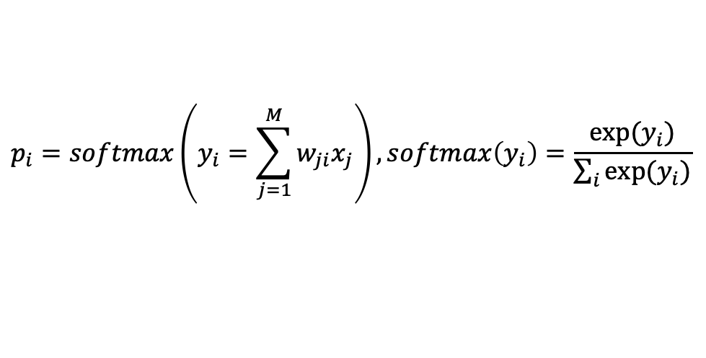
神经网络如何实现最后一层？
猫
狗
马鼠
$$p_{i}=softmax\left(y_{i}=\sum_{j=1}^{M}{w_{ji}x_{j}}\right), softmax\left(y_{i}\right)=\frac{exp⁡(y_{i})}{\sum_{i}{exp⁡(y_{i})}}$$
nn.softmax(yi)
更多“人工智能 & 复杂系统”的知识，请关注官网：campus.swarma.org

Slide 6
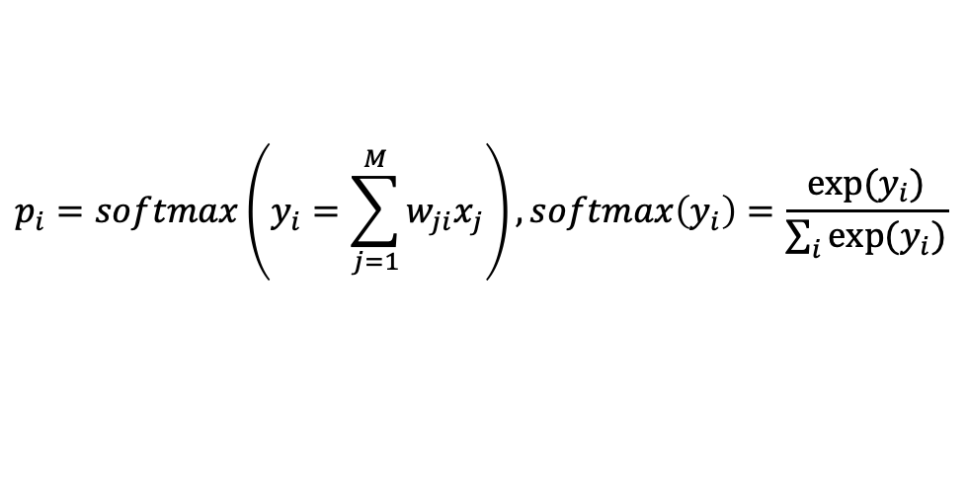
$$p_{i}=softmax\left(y_{i}=\sum_{j=1}^{M}{w_{ji}x_{j}}\right), softmax\left(y_{i}\right)=\frac{exp⁡(y_{i})}{\sum_{i}{exp⁡(y_{i})}}$$
关于softmax
nn.softmax(yi)
更多“人工智能 & 复杂系统”的知识，请关注官网：campus.swarma.org

Slide 7
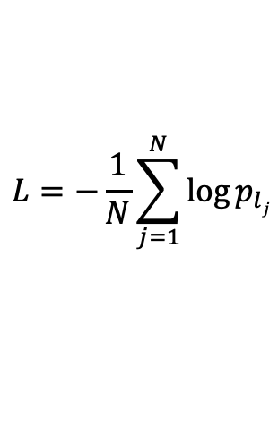
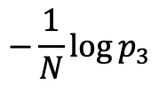
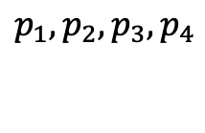
如何计算Loss函数？
如果现在神经网络最后一层的输出是：
$$p_{1},p_{2},p_{3},p_{4}$$
而该样本对应的标签（标准答案）是3，则计算这一个样本的损失为：
$$−\frac{1}{N}log{p_{3}}$$
一般地，假如样本的标签为l，则该样本的损失为：-log p_{l}
于是，所有样本下的总损失函数为：
$$L=−\frac{1}{N}\sum_{j=1}^{N}{\log{p_{lj}}}$$
nn.NLLLoss()
更多“人工智能 & 复杂系统”的知识，请关注官网：campus.swarma.org

Slide 8
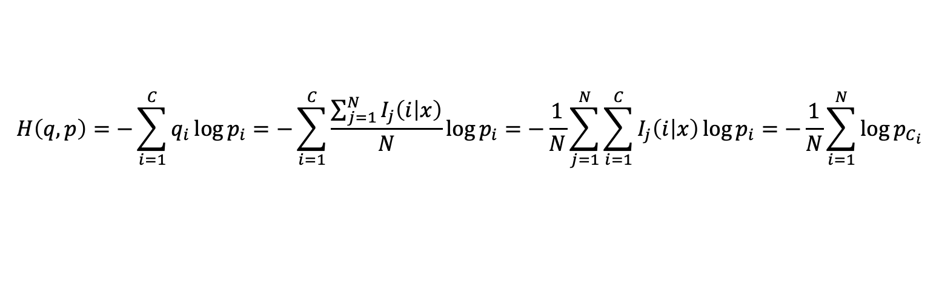
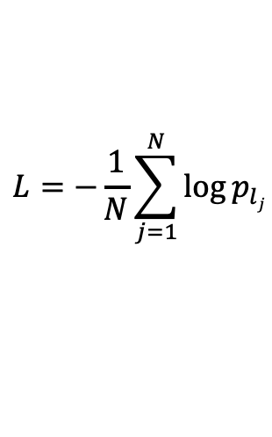
什么是交叉熵？
$$L=−\frac{1}{N}\sum_{j=1}^{N}{\log{p_{lj}}}$$
nn.NLLLoss()
$$H\left(q,p\right)=−\sum_{i=1}^{C}{q_{i}\log{p_{i}}}=−\sum_{i=1}^{C}{\frac{\sum_{j=1}^{N}{I_{j}\left(i | x\right)}}{N}\log{p_{i}}}=−\frac{1}{N}\sum_{j=1}^{N}{\sum_{i=1}^{C}{I_{j}\left(i | x\right)\log{p_{i}}}}=−\frac{1}{N}\sum_{i=1}^{N}{\log{p_{C_{i}}}}$$
C是类别数， $I_{j}\left(i | x\right)$是指示函数，表示在给定x前提下，第j个样本隶属于第i个分类的情况，0为不属于，1为属于
更多“人工智能 & 复杂系统”的知识，请关注官网：campus.swarma.org

Slide 9
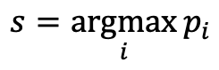
如何用于分类？
猫
狗
马鼠
通常，我们会选取最大的p_{i}所对应的i作为神经网络最后给出的分类
$$s=\underset{i}{argmax}{p_{i}}$$
s = torch.max(pi, 0)[1]
更多“人工智能 & 复杂系统”的知识，请关注官网：campus.swarma.org

Slide 10
如何用于分类？
猫
狗
马鼠
有时，也会将p_{i}视作概率，从N个中随机地选择一个i作为网络的输出
s=torch.multinomial(pi, 1)
更多“人工智能 & 复杂系统”的知识，请关注官网：campus.swarma.org

Slide 11
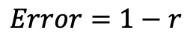
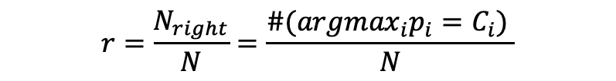
如何评估？
在测试数据上，我们通常计算分类准确率指标来衡量模型的好坏，它的算法为：
$$r=\frac{N_{right}}{N}=\frac{\#({argmax}_{i}p_{i}=C_{i}) }{N}$$
$$Error=1−r$$
一般评价分类器在测试数据中的好坏是用准确率计算，而不是交叉熵。
更多“人工智能 & 复杂系统”的知识，请关注官网：campus.swarma.org

Slide 12
Outline
Classification by NN
CNN
RNN
更多“人工智能 & 复杂系统”的知识，请关注官网：campus.swarma.org

Slide 13

图像识别
更多“人工智能 & 复杂系统”的知识，请关注官网：campus.swarma.org

Slide 14
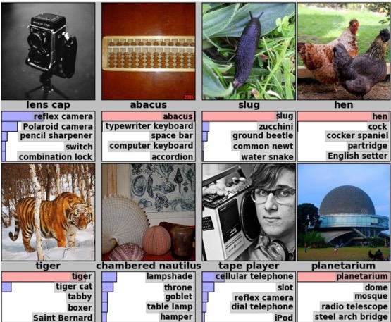
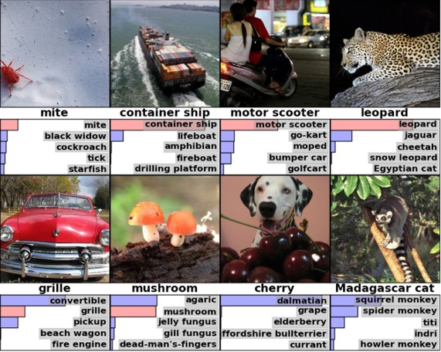
图像识别
更多“人工智能 & 复杂系统”的知识，请关注官网：campus.swarma.org

Slide 15
卷积神经网络
CNN可以应付图像数据中的平移、旋转等空间不变性
更多“人工智能 & 复杂系统”的知识，请关注官网：campus.swarma.org

Slide 16
卷积神经网络
卷积层
Convolutional layer(C1)
卷积层(C2)
输出层
卷积层(C3)
卷积层(C4)
池化层(P3)
池化层
Pooling layer(P1)
池化层(P2)
输入层
特征层
卷积神经网络包含多个层，每层的神经元都会排布成三维的立方体
更多“人工智能 & 复杂系统”的知识，请关注官网：campus.swarma.org

Slide 20
卷积核与特征图
卷积就是在寻找与卷积核相似的区域，并将搜索结果映射到特征图上
更多“人工智能 & 复杂系统”的知识，请关注官网：campus.swarma.org

Slide 21
数学运算
更多“人工智能 & 复杂系统”的知识，请关注官网：campus.swarma.org

Slide 22
数学运算
更多“人工智能 & 复杂系统”的知识，请关注官网：campus.swarma.org

Slide 23
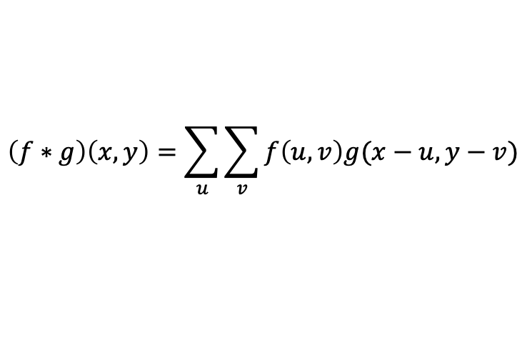
数学运算
$$\left(f∗g\right)\left(x,y\right)=\sum_{u}{\sum_{v}{f\left(u,v\right)g(x−u,y−v)}}$$
更多“人工智能 & 复杂系统”的知识，请关注官网：campus.swarma.org

Slide 24
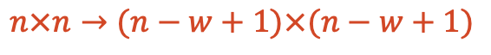
数学运算
$$n×n→(n−w+1)×(n−w+1)$$
更多“人工智能 & 复杂系统”的知识，请关注官网：campus.swarma.org

Slide 25
补齐问题
更多“人工智能 & 复杂系统”的知识，请关注官网：campus.swarma.org

Slide 26
多卷积核
更多“人工智能 & 复杂系统”的知识，请关注官网：campus.swarma.org

Slide 27
多卷积核
在表示的时候，我们可以将多个特征图拼在一起组成立方体
更多“人工智能 & 复杂系统”的知识，请关注官网：campus.swarma.org

Slide 28
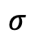
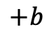
完整卷积运算
$$+b$$
$$σ$$
在表示的时候，我们可以将多个特征图拼在一起组成立方体
更多“人工智能 & 复杂系统”的知识，请关注官网：campus.swarma.org

Slide 29
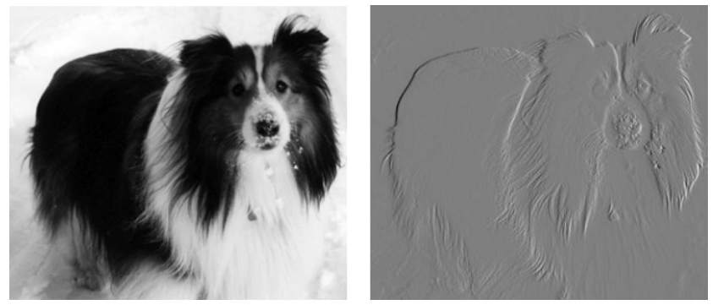
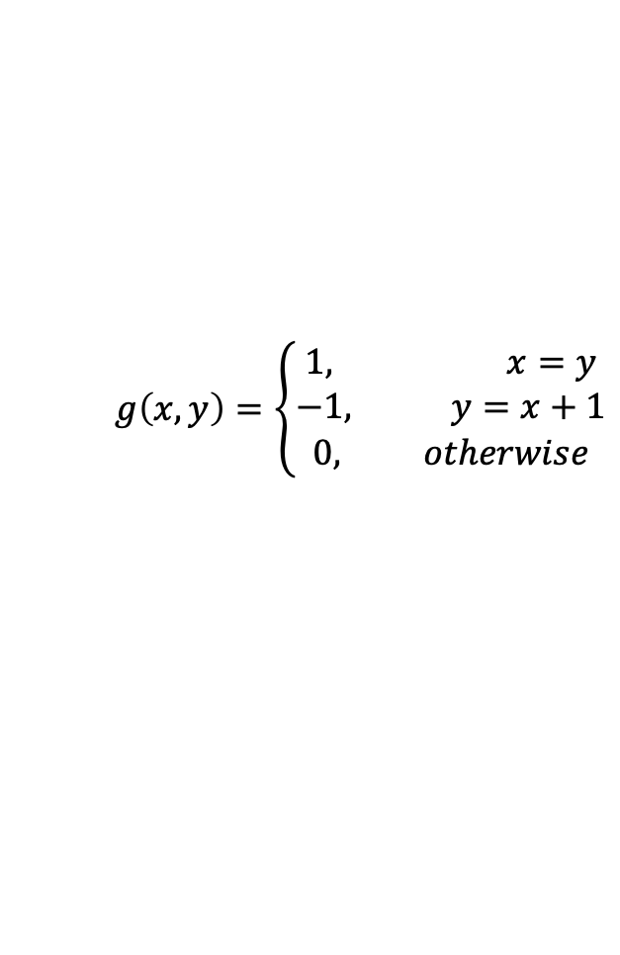
边缘检测
$$g\left(x,y\right)=\left\{\begin{matrix}1, x=y \\ −1, y=x+1 \\ 0, otherwise\end{matrix}\right.$$
1 | -1 | 0
0 | 1 | -1
0 | 0 | 1
卷积核
更多“人工智能 & 复杂系统”的知识，请关注官网：campus.swarma.org

Slide 30
锐化
更多“人工智能 & 复杂系统”的知识，请关注官网：campus.swarma.org

Slide 31
浮雕
更多“人工智能 & 复杂系统”的知识，请关注官网：campus.swarma.org

Slide 32
模糊
更多“人工智能 & 复杂系统”的知识，请关注官网：campus.swarma.org

Slide 33
运动模糊
更多“人工智能 & 复杂系统”的知识，请关注官网：campus.swarma.org

Slide 34
整体架构
卷积层
Convolutional layer(C1)
卷积层(C2)
输出层
卷积层(C3)
卷积层(C4)
池化层(P3)
池化层
Pooling layer(P1)
池化层(P2)
输入层
特征层
更多“人工智能 & 复杂系统”的知识，请关注官网：campus.swarma.org

Slide 35
池化操作
3*3池化
池化后结果
原始图像
将原始图像划分成3*3的不重叠区域，每一个求最大值得到一个新图像
更多“人工智能 & 复杂系统”的知识，请关注官网：campus.swarma.org

Slide 36
池化操作
3*3池化
池化后结果
原始图像
将原始图像划分成3*3的不重叠区域，每一个求最大值得到一个新图像
更多“人工智能 & 复杂系统”的知识，请关注官网：campus.swarma.org

Slide 37
池化操作
将原始图像划分成3*3的不重叠区域，每一个求最大值得到一个新图像
更多“人工智能 & 复杂系统”的知识，请关注官网：campus.swarma.org

Slide 38
池化操作
3*3池化
池化后结果
原始图像
将原始图像划分成3*3的不重叠区域，每一个求最大值得到一个新图像
更多“人工智能 & 复杂系统”的知识，请关注官网：campus.swarma.org

Slide 39
整体架构
卷积层
Convolutional layer(C1)
卷积层(C2)
输出层
卷积层(C3)
卷积层(C4)
池化层(P3)
池化层
Pooling layer(P1)
池化层(P2)
输入层
特征层
更多“人工智能 & 复杂系统”的知识，请关注官网：campus.swarma.org

Slide 40
池化操作
m
n
h
s
m
s
w
特征图（feature maps）
特征图（feature maps）
对于多个特征图的卷积，要注意卷积核的维度。共有n个卷积核，一个卷积核有m*s*s个权重
更多“人工智能 & 复杂系统”的知识，请关注官网：campus.swarma.org

Slide 41
整体架构
卷积层
Convolutional layer(C1)
卷积层(C2)
输出层
卷积层(C3)
卷积层(C4)
池化层(P3)
池化层
Pooling layer(P1)
池化层(P2)
输入层
特征层
更多“人工智能 & 复杂系统”的知识，请关注官网：campus.swarma.org

Slide 42
学习到的特征
更多“人工智能 & 复杂系统”的知识，请关注官网：campus.swarma.org

Slide 43
例：MINST分类
7
更多“人工智能 & 复杂系统”的知识，请关注官网：campus.swarma.org

Slide 44
网络架构
7*7*8
512
10
28
隶属于2的概率
14
7
7
7
7
14
8
……
……
28
4
8
4
更多“人工智能 & 复杂系统”的知识，请关注官网：campus.swarma.org

Slide 45
depth = [4, 8]
class ConvNet(nn.Module):
def __init__(self):
super(ConvNet, self).__init__()
self.conv1 = nn.Conv2d(1, 4, 5, padding = 2)
self.pool = nn.MaxPool2d(2, 2)
self.conv2 = nn.Conv2d(depth[0], depth[1], 5, padding = 2)
self.fc1 = nn.Linear(image_size // 4 * image_size // 4 * depth[1] , 512)
self.fc2 = nn.Linear(512, num_classes)
def forward(self, x):
x = F.relu(self.conv1(x))
x = self.pool(x)
x = F.relu(self.conv2(x))
x = self.pool(x)
x = x.view(-1, image_size // 4 * image_size // 4 * depth[1])
x = F.relu(self.fc1(x))
x = self.fc2(x)
x = F.log_softmax(x)
return x
代码
更多“人工智能 & 复杂系统”的知识，请关注官网：campus.swarma.org

Slide 46
训练集（training）／校验集（validation/develop）／测试集（test）
训练集
测试集
校验集

Slide 47
训练集（training）／校验集（validation/develop）／测试集（test）
训练集训练参数
校验集调整超参数
测试集对模型进行测试
训练集
测试集
校验集

Slide 48
训练集／校验集（validation/develop）／测试集
训练集
测试集
欠拟合
过拟合
训练错误率高？
校验错误率高？
否
否
开始
结束
是
是
更大的模型
更多的数据，正则化
校验集

Slide 49
＃训练循环
for epoch in range(num_epochs):
for batch_idx, (data, target) in enumerate(train_loader):
data, target = Variable(data), Variable(target)
# 模型在训练集上训练
output = net(data)
loss = criterion(output, target)
optimizer.zero_grad()
loss.backward()
optimizer.step()
if batch_idx % 100 == 0:
#打印和记录数据
#在测试集上运行
test_loss = 0
correct = 0
for data, target in test_loader:
data, target = Variable(data), Variable(target)
output = net(data)
val = rightness(output, target)
代码
def forward(self, x):
x = F.relu(self.conv1(x))
x = self.pool(x)
x = F.relu(self.conv2(x))
x = self.pool(x)
x = x.view(-1, image_size // 4 * image_size // 4 * depth[1])
x = F.relu(self.fc1(x))
x = self.fc2(x)
x = F.log_softmax(x)
return x
更多“人工智能 & 复杂系统”的知识，请关注官网：campus.swarma.org

Slide 50
训练结果
训练数据错误率曲线
校验数据错误率曲线
更多“人工智能 & 复杂系统”的知识，请关注官网：campus.swarma.org

Slide 51
作业：手写数字加法机
构造一个神经网络，和相应的数据集，实现：输入任意给定的两张手写数字图像对，输出一个数字为这两个数字的和
11
更多“人工智能 & 复杂系统”的知识，请关注官网：campus.swarma.org

Slide 52
Outline
Classification by NN
CNN
RNN
更多“人工智能 & 复杂系统”的知识，请关注官网：campus.swarma.org

Slide 53
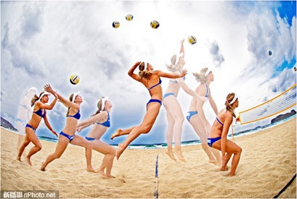
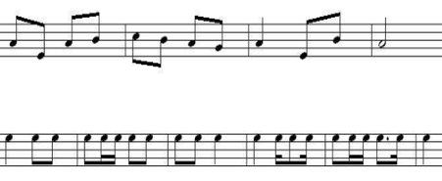
序列的世界
更多“人工智能 & 复杂系统”的知识，请关注官网：campus.swarma.org

Slide 54
文本分类问题
网页分类
综合
游戏
科学
……
新闻分类
音乐
时事
娱乐
……
邮件分类
垃圾
广告
诈骗
……
个性化推荐
用户A
用户B
用户C
……
更多“人工智能 & 复杂系统”的知识，请关注官网：campus.swarma.org

Slide 55

情绪分类
老熟客了,东西还是一如既往的好,货真价实的日货尾单,性价比突出.
好卖家，真有耐心，我终于买到想要的东西了。
无论款式和做工都棒棒嗒，老公很喜欢很喜欢了。谢谢掌柜。无论款式和做工都棒棒嗒，老公很喜欢服务好！礼品还真是漂亮，超值！但，有一颗小珠有些瑕疵，这是难免的
这是黑店，都别买辣鸡中的战斗机，发来就是烂的。
面料薄的和纸一样非常生气?的一次购物。
一星都不想给，当时把包装袋随手扔了，现在退货还不知道退不退得了。
真的好水的裤子，买了一天裤子有点紧，裤脚拉链那部分直接炸线了丑的要死
大家千万千万不要买 估计好评都是水军.一星都不想给。。。
更多“人工智能 & 复杂系统”的知识，请关注官网：campus.swarma.org

Slide 56
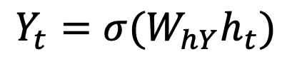
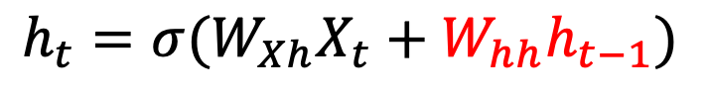
RNN
h_{t}
隐含层内部存在着连接
每一个隐含层单元都与所有其他隐含层单元相连接
X_{t}
Y_{t}
$$h_{t}=σ(W_{Xh}X_{t}+W_{hh}h_{t−1})$$
$$Y_{t}=σ(W_{hY}h_{t})$$
输出
输入
隐含
更多“人工智能 & 复杂系统”的知识，请关注官网：campus.swarma.org

Slide 57

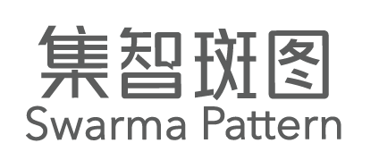
RNN如何读文本？
2
0/1/2
0/1/2
0/1/2
3 0 0 0 0 0 0 0 0 0 0 1 1 1 1 1 1 1 1 1 1 2
更多“人工智能 & 复杂系统”的知识，请关注官网：campus.swarma.org

Slide 58
遗忘的问题
2
0/1/2
0/1/2
0/1/2
3 0 0 0 0 0 0 0 0 0 0 1 1 1 1 1 1 1 1 1 1 2
更多“人工智能 & 复杂系统”的知识，请关注官网：campus.swarma.org

Slide 59
解决方案 - LSTM
X
输出门
X
遗忘门
X
输入门
更多“人工智能 & 复杂系统”的知识，请关注官网：campus.swarma.org

Slide 60
解决方案 - LSTM
h_{i}(t)
X
输出门
c_{i}(t)=f_{i}(t) * c_{i}(t-1)
h(t-1)
X
X
遗忘门
X
输入门
x_{i}(t)
更多“人工智能 & 复杂系统”的知识，请关注官网：campus.swarma.org

Slide 61
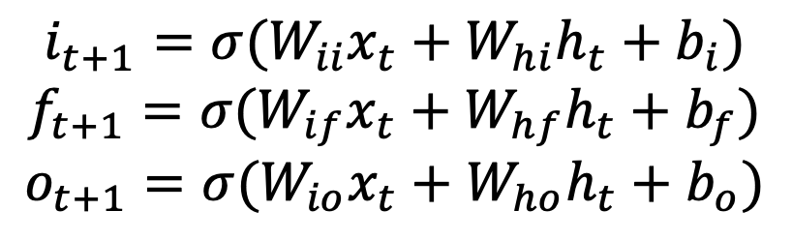
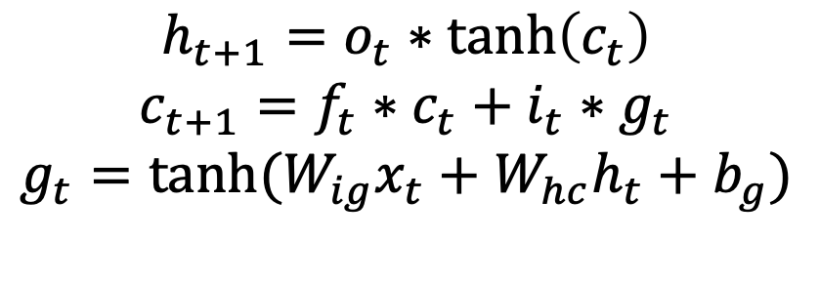
解决方案 - LSTM
X
输出门
$$h_{t+1}=o_{t}∗\tanh\left(c_{t}\right)$$
$$c_{t+1}=f_{t}∗c_{t}+i_{t}∗g_{t}$$
$$g_{t}=tanh⁡(W_{ig}x_{t}+W_{hc}h_{t}+b_{g})$$
X
遗忘门
$$i_{t+1}=σ⁡(W_{ii}x_{t}+W_{hi}h_{t}+b_{i})$$
$$f_{t+1}=σ⁡(W_{if}x_{t}+W_{hf}h_{t}+b_{f})$$
$$o_{t+1}=σ⁡(W_{io}x_{t}+W_{ho}h_{t}+b_{o})$$
X
输入门
更多“人工智能 & 复杂系统”的知识，请关注官网：campus.swarma.org

Slide 62
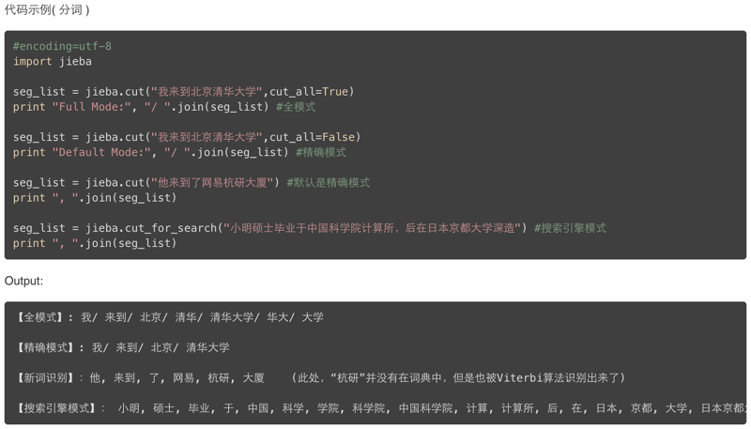
中文处理-分词
结巴分词：做最好的Python中文分词组件 “Jieba”
Lst=lcut(‘’)
更多“人工智能 & 复杂系统”的知识，请关注官网：campus.swarma.org

Slide 63
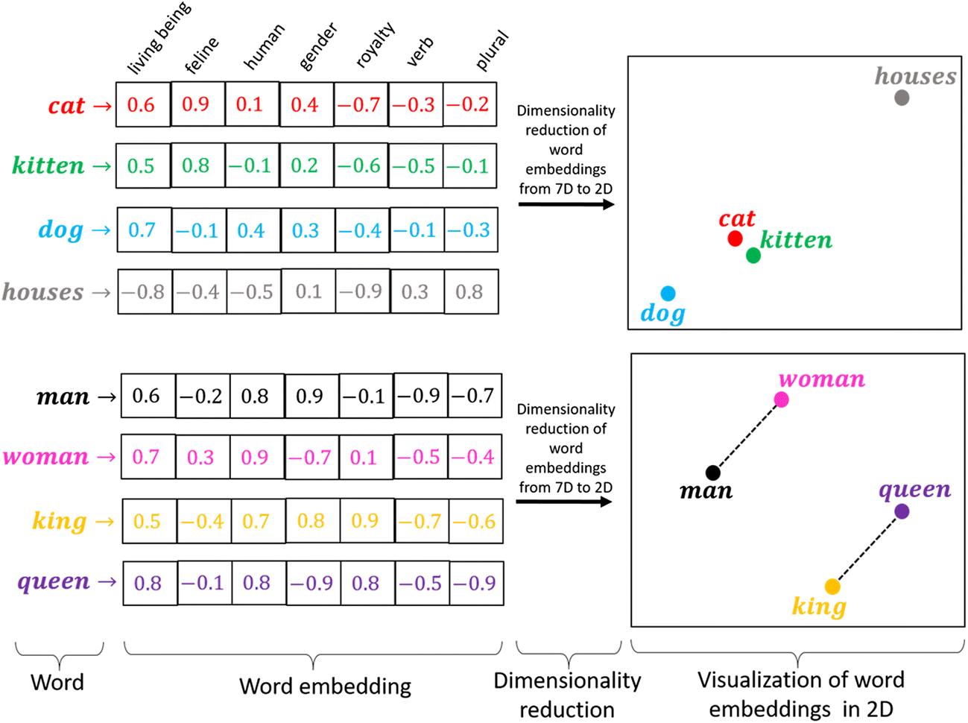
如何输入单词？
词嵌入
nn.Embedding(input_size, hidden_size)
更多“人工智能 & 复杂系统”的知识，请关注官网：campus.swarma.org

Slide 64
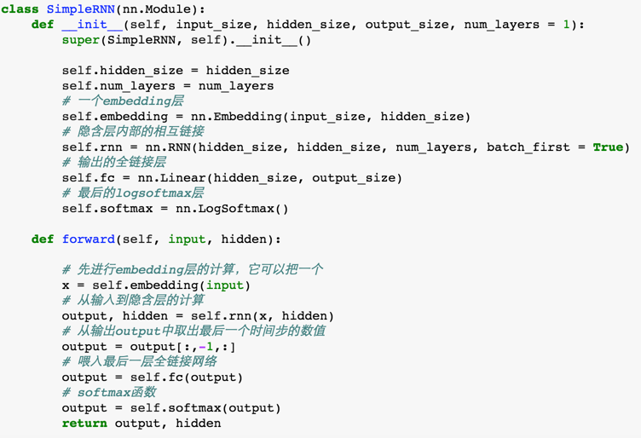
如何使用RNN？
Log(0 .1) Log(0.5) Log(0.4)
LogSoftMax
0
1
2
0
1
2
3
0 1 0 0
更多“人工智能 & 复杂系统”的知识，请关注官网：campus.swarma.org

Slide 65
如何使用RNN？
Log(0 .1) Log(0.5) Log(0.4)
self.rnn = nn.RNN(hidden_size, hidden_size, num_layers, batch_first = True)
LogSoftMax
output, hidden = self.rnn(x, hidden)
0
1
2
x: batch_size * time_step * input_size
hidden : num_layers * batch_size * hidden_size
output: time_step * batch_size * hidden_size
例子：
>>> rnn = nn.RNN(10, 20, 2) ：输入单元10，隐含单元20，2层
>>> input = Variable(torch.randn(5, 3, 10)) ：5个时间步，batch_size =3, 10维的输入向量
>>> h0 = Variable(torch.randn(2, 3, 20)) ：2层，batch：3，隐含单元20
>>> output, hn = rnn(input, h0)：output为一个5*3*20的张量
0
1
2
3
0 1 0 0
更多“人工智能 & 复杂系统”的知识，请关注官网：campus.swarma.org

Slide 66
训练曲线
测试数据准确率：0.90

Slide 67
作业：用LSTM完成情绪分类
仿照提供给大家的用RNN做情绪分析的代码
构建一个用LSTM完成情绪分类任务的神经网络
训练这个网络，并与普通前馈神经网络、RNN进行对比分类结果（对比需要通过5次实验取平均值）
分析误判的案例，并对这些案例给出分类并简单分析理由
更多“人工智能 & 复杂系统”的知识，请关注官网：campus.swarma.org

Slide 68
Summary
人工神经网络分类原理
CNN工作原理
RNN工作原理
更多“人工智能 & 复杂系统”的知识，请关注官网：campus.swarma.org

